Slide 1
Inisiatif Pendapatan Rakyat (IPR)
NADI X INISIATIF KERAJAAN

Slide 2
Pengenalan
IPR MADANI ialah program Kementerian Ekonomi untuk membantu golongan miskin dan B40 menjana pendapatan mampan.
Inisiatif ini melibatkan kerjasama kerajaan, rakyat, dan rakan strategik selaras dengan RMKe-12 dan prinsip Ihsan Kerangka MADANI.

Slide 3
Objektif
Menambah Pendapatan
Meningkatkan pendapatan miskin tegar dan B40 melalui inisiatif ekonomi.
Membasmi Kemiskinan
Kurangkan kebergantungan bantuan dengan peluang perniagaan dalam pertanian, makanan, dan perkhidmatan.
Ekosistem Kolaboratif
Kerjasama antara pemohon, pemegang taruh, dan masyarakat untuk pembasmian kemiskinan yang berkesan.

Slide 4
Komponen Utama
IPR Usahawan Makanan (INSAN)
Bantuan untuk memulakan perniagaan kecil.
IPR Usahawan Tani (INTAN)
Peluang pekerjaan dengan pendapatan melalui hasil tuai.
IPR Operator Perkhidmatan (IKHSAN)
Latihan dan peningkatan kemahiran bagi menambah sumber pendapatan.

Slide 5
Kategori Penerima
Golongan miskin tegar
Golongan miskin
Golongan B40

Slide 6
Jumlah Bayaran
Jumlah bantuan atau insentif yang diberikan berbeza mengikut program dan keperluan penerima.
Maklumat lanjut boleh didapati di laman web rasmi IPR.
Pembayaran atau sokongan diberikan mengikut fasa pelaksanaan program yang ditetapkan.
Penerima akan dimaklumkan mengenai jadual pembayaran setelah permohonan diluluskan.
Jadual Bayaran

Slide 7
Cara Memohon
Layari laman web rasmi IPR di https://ipr.ekonomi.gov.my/
Klik pada pautan "Daftar" atau "Sign Up".
Isi borang pendaftaran dengan maklumat yang diperlukan.
Muat naik dokumen sokongan yang diminta.
Hantar permohonan dan tunggu maklum balas daripada pihak berkenaan.

Slide 8
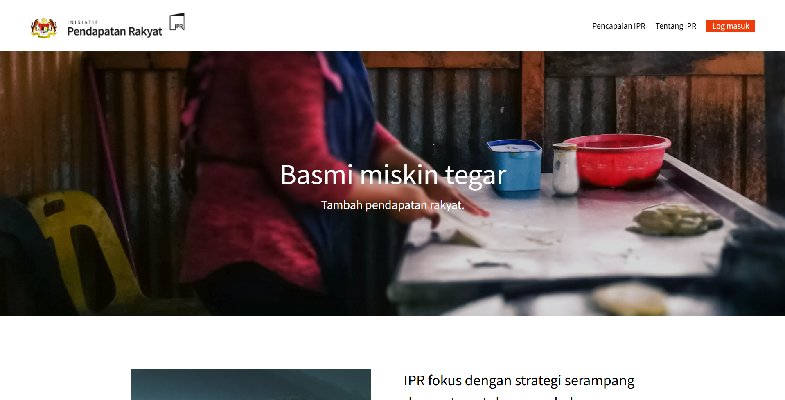
Layari https://ipr.ekonomi.gov.my/
Klik butang ‘Log Masuk’.

Slide 9
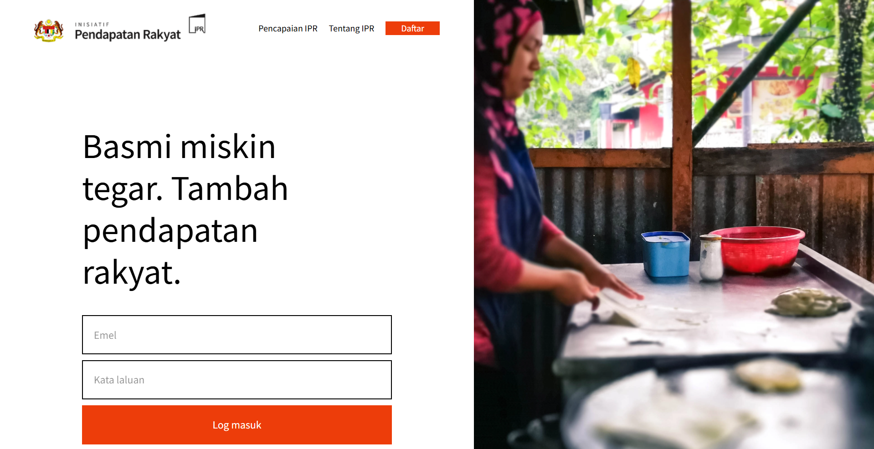
Klik butang ‘Daftar’.

Slide 10
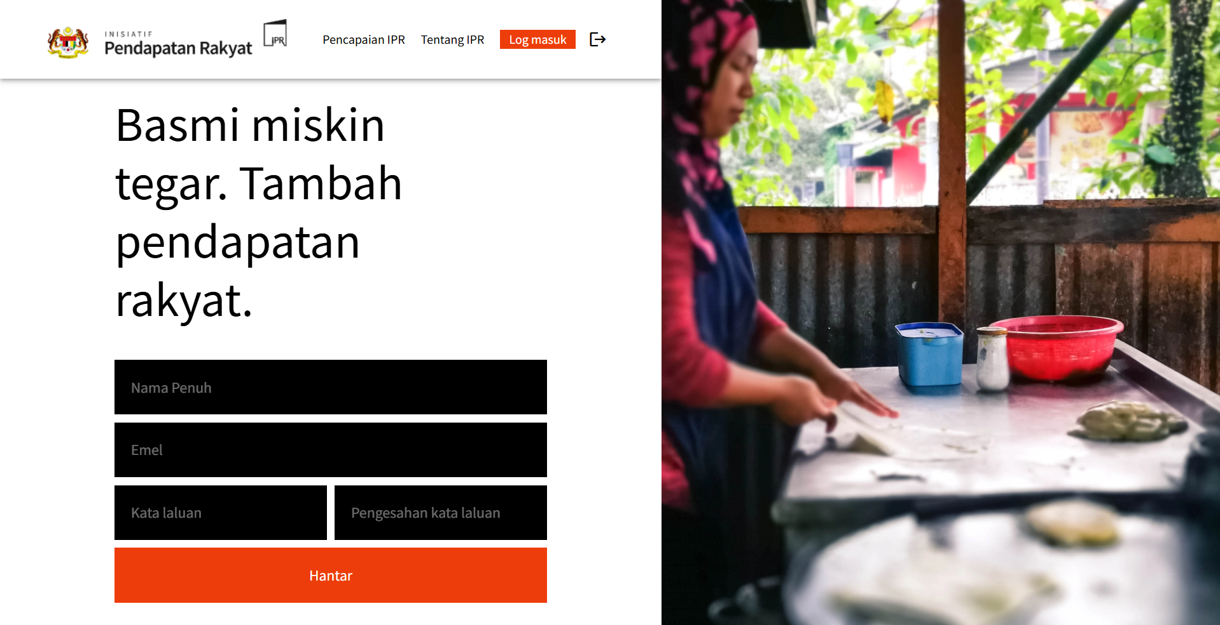
Isikan butiran maklumat serta kata laluan.
Klik butang ‘Hantar’.

Slide 11
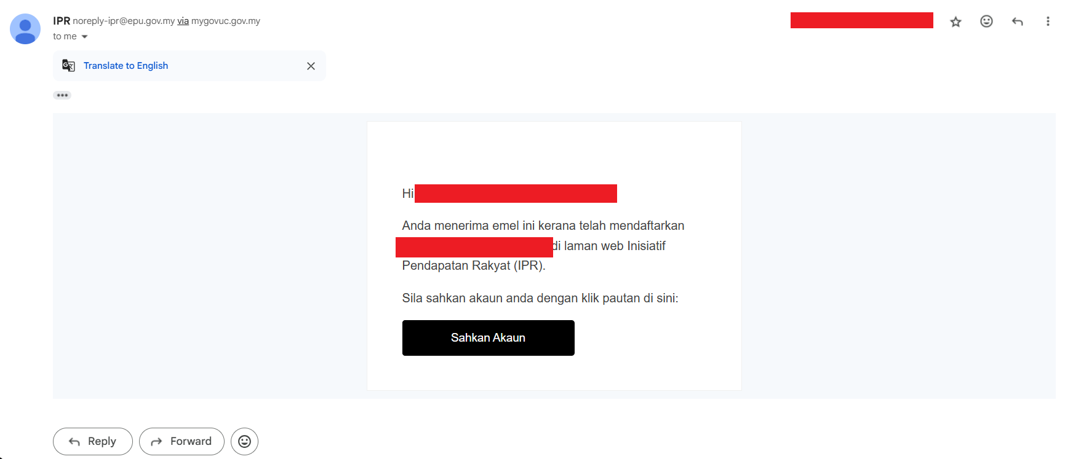
Sila Semak emel yang didaftarkan untuk pengesahan akaun IPR.
Klik butang “Sahkan Akaun”.

Slide 12
Klik butang “Log Masuk” untuk ke paparan log masuk akaun anda.

Slide 13
Masukkan emel dan kata laluan yang didaftarkan.
Klik butang “Log Masuk”.
Sila muat naik dokumen yang diperlukan.
Lengkapkan permohonan dengan mengisi segala butiran maklumat yang diperlukan.

Slide 14
Dokumen Sokongan
Salinan kad pengenalan.
Bukti pendapatan atau penyata gaji.
Dokumen sokongan lain yang berkaitan dengan status sosioekonomi pemohon.

Slide 15
Tarikh Penting
Tarikh pembukaan dan penutupan permohonan akan diumumkan di laman web rasmi IPR.
Pemohon disarankan untuk sentiasa memeriksa laman web untuk maklumat terkini.

Slide 16
Maklumat Lanjut dan Bantuan
Maklumat Lanjut dan Bantuan:
Portal rasmi IPR MADANI dan talian hotline.
03 8090 2888
https://ipr.ekonomi.gov.my/

Slide 17
Kesimpulan
IPR MADANI merupakan usaha proaktif kerajaan dalam membasmi kemiskinan tegar dan meningkatkan pendapatan rakyat melalui kerjasama strategik antara pelbagai pihak.
Penyertaan aktif golongan sasar diharapkan dapat mewujudkan masyarakat yang lebih sejahtera dan berdaya saing.
Sila layari laman web rasmi IPR MADANI di https://ipr.ekonomi.gov.my/ untuk maklumat lanjut.

